Slide 1

Tájékoztató az összefüggő egyéni iskolai gyakorlatról
OTAK, RTAK
ELTE Tanárképző Központ
2021/2022-es tanév tavaszi félévben kezdődő gyakorlat

Slide 2


A tájékoztató forrása
https://tkk.elte.hu/gyakorlatokrol-altalaban/
https://tkk.elte.hu/osszefuggo-egyeni-iskolai-gyakorlat/

Slide 3

A gyakorlat célja
A tanárjelölt szakmai fejlődésének
támogatása, megalapozása
A pedagógusidentitás megerősödése
Aktív részvétel az iskola, a pedagógusközösség életében
Komplex fejlődés tervezésben, szervezésben, tanításban, nevelésben, a tanári kompetenciákban
A pedagógiai eszköztár bővítése
Pozitív élmények gyűjtése, motiváció megerősödése

Slide 4

A gyakorlat tartalma
Mentor (konzulens tanár) támogatásával végzett, egyéves (OTAK) vagy féléves (RTAK) összefüggő egyéni iskolai gyakorlat, teljes szakmai felelősséggel
Részvétel az iskola világában, a pedagógusközösség életében
Egymásra épülő két félévben két szaktárgy párhuzamos tanítása(OTAK) vagy egy szaktárgy tanítása (RTAK)
Fokozatosság: a hospitálástól az önálló tanításig
Részvétel a szakos és a pedagógiai-pszichológiai kísérő szemináriumokon

Slide 5
A gyakorlat ösztöndíjszerű támogatása
2021-ben havi 108 810 Ft, 2022-ben változik az összeg (nem adóköteles).
10 hónapon át (OTAK), 5 hónapon át (RTAK) kapják.
Az első kifizetés októberben/márciusban.
Kaphatja: nappali vagy levelező tagozatos OTAK-os, államilag támogatott képzésben levő hallgató.
Kaphatja: államilag támogatott képzésben levő, nappali vagy levelező tagozatos RTAK-os hallgató olyan szakon, amely szak csak RTAK-ban szervezhető (MID, finn, filozófia, művészettörténet).
Önköltséges képzésben levő hallgató nem kaphatja.

Slide 6

A gyakorlat leírása
Félévente 20-20 kredit (OTAK), félévben 18 kredit (RTAK)
Két féléves iskolai gyakorlat = a heti munkaidő 2/3-a mindkét félévben, azaz félévente 400 óra (OTAK)
Egy félévben a heti munkaidő 2/3-a -a, azaz 360 óra az iskolai gyakorlat (RTAK)
Kísérő szemináriumok mindkét félévben, szakdolgozat készítése, portfólió összeállítása = a heti munkaidő 1/3-a, félévente 200 óra (OTAK), 180 óra (RTAK)
Az iskolában töltött idő min. 50%-ában (OTAK), min. 40%-ban (RTAK), max. 70%-ában a szaktárgyakhoz kapcsolódó tevékenységek félévente
Min. 30%-ban szaktárgyon kívüli tevékenységek, pl. osztályfőnöki és szabadidős tevékenységek félévente

Slide 7
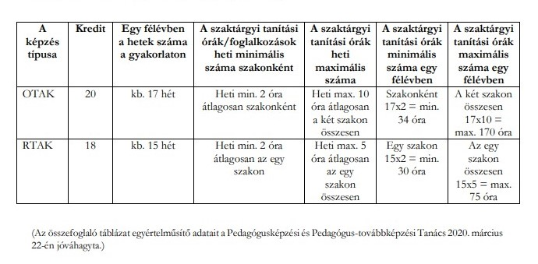
A gyakorlat javasolt féléves időkerete

Slide 8
Aktuális kérdések
A gyakorlóhelyen folytatott oktatás módja határozza meg a gyakorlat formáját: jelenléti, online vagy hibrid gyakorlat.
A digitális oktatásra való áttéréskor az eddigi tevékenységek összegzése az igazolólapon, egyeztetés a továbbiakról.
Bejelentőlap a jelenléti vagy online bemutatóóráról, bemutatófoglalkozásról. Jelenléti oktatásban jelenléti bemutatóóra szükséges.
A 2021. őszi félévtől nem támogatjuk a bemutatómunkát bemutatóóra helyett.
Jegyzőkönyv a jelenléti vagy online bemutatóóráról, bemutatófoglalkozásról. Ha részt vesz a bemutatón, akkor az ELTE képviselője is írja alá.
Kapcsolat az egyetemi oktatókkal.

Slide 9

A hallgató tevékenysége (OTAK, RTAK)
A gyakorlat és a kísérő tárgyak felvétele a Neptunban
A Neptunban az elérhetőség ellenőrzése
Az iskolai program, az iskolai élet, a tanulók, a pedagógusok stb. megismerése
Saját kompetenciák elemzése, a fejlődés megtervezése és követése
Szaktárgyi és tanórán kívüli hospitálások és megbeszélések
Tanórák és foglalkozások tervezése, megtartása és reflektív elemzése
A gyakorlat folyamatos, szakszerű dokumentálása egy saját gyakorlati naplóban
Ha van bemutatóórája a félévben, feltölti a Canvasba a bejelentőlapot és a bemutatóóra után a jegyzőkönyvet (beszkennelve pdf-ben)
Feltölti a Canvasba a félév(ek) végén az értékelést, illetve az igazolólapot (beszkennelve pdf-ben).

Slide 10

Az intézmény tevékenysége
Nyitott, támogató környezet biztosítása
A hallgató támogatása a különféle tevékenységekben
A hallgató egyéni kezdeményezéseinek a támogatása lehetőség szerint
Ösztönzés, a pedagógusszakma iránti elkötelezettség megerősítése

Slide 11

A mentor tevékenysége 1.
A gyakorlat formai és tartalmi kereteinek egyeztetése
Támogatás az iskola, a munkaközösség, a tanulók, a hallgatónak önmaga megismerésében, az iskolai életbe való bekapcsolódásban
A fejlődési terv és az egyéb dokumentumok elkészítésének segítése
A hallgató hospitálása mindkét félévben (fokozatosan csökkenő számban, a hallgatói óráinak kb. 30–50%-ában)

Slide 12

A mentor tevékenysége 2.
Fokozatosan az önálló munkavégzés támogatása
Konstruktív elemzés, reflektív megbeszélések, értékelések folytatása
Több hallgató esetén az együttműködés ösztönzése
A hallgató komplex fejlődésének a támogatása
Együttműködés az egyetemi oktatókkal
A hallgató munkájának szöveges értékelése, gyakorlati jegy adása félévenként, együttműködve a konzulens tanárral

Slide 13
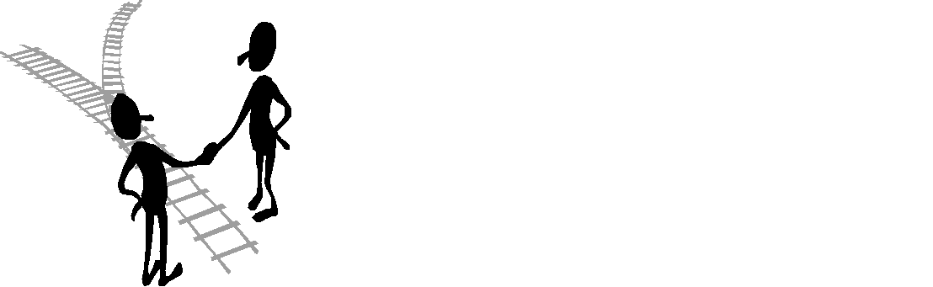
A konzulens tanár tevékenysége (OTAK)
Konzulens tanárra akkor van szükség, ha a mentor szakpárja nem egyezik meg a hallgató szakpárjával.
Feladata: a másik szaktárgy tanításának a támogatása, együttműködés a mentorral

Slide 14
A gyakorlat feltöltendő dokumentumai
Budapesten
Csak digitálisan (beszkennelve pdf-ben) kérjük a Canvasba feltölteni.
Bejelentőlap a bemutatóóráról/bemutatófoglalkozásról feltöltendő legalább 10 munkanappal korábban a Canvasba. Mindkét szakon szükséges 1-1 bemutatóórát tartani, a hallgató választhatja, hogy melyik szakjából melyik félévben tartja (OTAK). Ha a hallgató szaktárgyi és összefüggő egyéni iskolai gyakorlatot is végez párhuzamosan, mindkét gyakorlaton szükséges bemutatóórát tartani (RTAK). Jelenléti oktatásban jelenléti bemutatóóra szükséges.
Ha az iskola meg tudja oldani, előzetes egyeztetéssel a bemutatóórán és a megbeszélésen online is részt vehet az egyetemi oktató, illetve az oktató kérésére videófelvétel készülhet az óráról.
A 2021. őszi félévtől nem támogatjuk a bemutatómunkát bemutatóóra helyett.
Jegyzőkönyv a bemutatóóráról/bemutatófoglalkozásról.
Értékelés félévente:
  I. félévet teljesítőknek (OTAK) feltöltendő 2022. június 8-ig;
  RTAK és a II. félévet teljesítőknek OTAK-ban feltöltendő 2022. május 11-ig.
Igazolólap félévente:
  I. félévet teljesítőknek (OTAK) feltöltendő 2022. június 8-ig;
  RTAK és a II. félévet teljesítőknek OTAK-ban feltöltendő 2022. május 11-ig, a beküldést követő feladatok igazolása előzetesen történik az igazolólapon.
Maradjon saját példány!

Slide 15

A gyakorlat egyéb dokumentumai
(a portfólió részei lehetnek, a Canvasba nem kell feltölteni)
Egyéni fejlődési terv
Feljegyzések a hospitálásokon
Óravázlatok, óratervek, foglalkozástervek
Tematikus tervek
Reflexiók
Tanulói dokumentumok
Egyéb dokumentumok

Slide 16


Szerződéskötés az iskolákkal és a pedagógusokkal Budapesten
A partneriskolai szerződés megkötése (ha nincs érvényes szerződés), ezt a TKK végzi, ezzel nincs feladatuk a hallgatóknak.
A TKK által megadott linken az adatkérő űrlap kitöltése az újonnan szerződő pedagógusok számára.
A pedagógusokkal kötendő szerződés elkészítése a TKK által.
A szerződés kiküldése a pedagógusoknak, az adatok ellenőrzése, majd a szerződés hitelesítése digitálisan (ha nem lehetséges, papíralapon). Minél nagyobb számban az Ügyfélkapun keresztül digitálisan javasoljuk a szerződést hitelesíteni. Kérjük a hitelesítési határidő pontos betartását.
A szerződés aláíratása az ELTE-n.
A teljesítés igazolása a TKK részéről: az értékelés beérkezése után.
A díjak átutalása: a teljesítésigazolást követően.
Minden változásról azonnal kérjük értesíteni a TKK-t ímélben a gyakorlat@tkk.elte.hu címen a változásbejelentő kitöltésével! Csak az iskola vezetése vagy a kapcsolattartó töltheti ki a változásbejelentőt, letölthető a honlapról.
Változásbejelentő a dokumentumok között (Excel): https://tkk.elte.hu/osszefuggo-egyeni-iskolai-gyakorlat/
A szerződésekkel kapcsolatos ügyekben a szerzodesek@tkk.elte.hu címen lehet érdeklődni.
Kérjük, hogy olyan ímélcímet adjanak meg, amelyet aktívan használnak.

Slide 17

A megismételt gyakorlatszervezés díja
Felhívjuk a figyelmüket arra, hogy ettől a félévtől az a hallgató, aki a gyakorlati helyszínről szóló előzetes értesítést követően a gyakorlati eljárásrendben megadott határidőig nem jelzi írásban a Tanárképző Központnak, hogy a szaktárgyi tanítási vagy az összefüggő egyéni iskolai gyakorlatát nem kezdi meg, a megismételt gyakorlatszervezés díját, 12 000 Ft-ot köteles befizetni.
A megismételt gyakorlatszervezés díját akkor is be kell fizetnie, ha neki felróható okból a gyakorlati helyszínről szóló előzetes értesítését követően szakítja meg a szaktárgyi vagy az összefüggő egyéni iskolai gyakorlatát, és nem teljesíti azt az adott félévben.
  Ha a hallgató igazolt egészségügyi ok miatt nem tudja megkezdeni a gyakorlatát vagy befejezni az elkezdett gyakorlatot, akkor a díjfizetési kötelezettség alól mentesül, és kérelmezheti a félbehagyott gyakorlat kurzusának a törlését.
  Ha a hallgató a tanulmányi előfeltételek hiánya miatt nem tudja megkezdeni a gyakorlatát, akkor a díjkifizetési kötelezettség alól mentesül.
A térítési díj a Neptunban kerül kiírásra, a befizetési határideje minden esetben 30 nap.
A rendelkezést először a 2021/2022. őszi félévben gyakorlatra jelentkező hallgatók esetében alkalmazzuk.

Slide 18

Szakzárás: szakdolgozat, portfólió és záróvizsga
Tájékoztató a honlapon és ímélben.
Az Egyéni szakdolgozati munka című kurzust azoknak kell felvenniük az abszolutórium megszerzésének a félévében a szakdolgozatuk témavezető tanáránál, akiket 2015-ben vagy később vettek fel tanári szakra.
https://tkk.elte.hu/category/szakzaras/
https://tkk.elte.hu/aktualisesemenyek/

Slide 19
Pozitív visszajelzések a gyakorlatról
Támogató iskolai légkör.
A mentor partnerként kommunikál a hallgatóval.
Egyértelműen és időben megbeszéli a hallgatóval, hogy mikor és mibe kapcsolódhat be.
Segíti a tervezésben, rugalmasan fogadja a hallgató javaslatait.
Értékeléskor pozitív véleményt is megfogalmaz, az erősségeket kiemeli.
Segít a hallgatónak abban, hogy elfogadják a gyerekek.
Szívesen tanul a hallgatótól.
Egyre nagyobb önállóságot enged a hallgatónak.
A hallgató motivációja erősödik a gyakorlaton.

Slide 20
Negatív visszajelzések a gyakorlatról
Kevésbé támogató az iskolai légkör.
A mentor nem partnerként kommunikál a hallgatóval, hanem alárendelt diákként.
Nem rögzítik előre és világosan a kereteket, hogy miben vehet részt a hallgató. Nem kap elég időt a felkészülésre.
Nem engedik a heti min. 2 órában tanítani a hallgatót.
Kevéssé rugalmasan fogadja a mentor a hallgató javaslatait, előírja, hogy a hallgató hogyan tartsa az órát.
Kevés pozitív megerősítést ad a hallgatónak.
A gyerekek előtt kellemetlen helyzetbe hozzák a hallgatót.
Minden órára maximálisan kidolgozott óratervet kérnek a hallgatótól, nem támogatják a fokozatos önállósodást.
A hallgatóknak naponta többször helyettesíteniük kell.

Slide 21
A digitális oktatás-nevelés jó gyakorlatai
Teljes digitális órákat tartanak a hallgatók.
A digitális órák előre meghatározott részeit tartják meg.
Digitális gyakorlófeladatok összeállítása.
Digitális egyéni korrepetálás és tehetséggondozás.
Játékos digitális szabadidős foglalkozások.
Digitális kirándulások a saját településen vagy az országban.
Virtuális múzeumlátogatások.
Online színházi előadások, filmek megtekintése közösen.
Digitális projektek vagy digitális egyéni/csoportos portfóliók kidolgozása és támogatása a szaktárgyakhoz vagy a szabadidős foglalkozásokhoz kapcsolódva.
Digitális versenyek, pályázatok kidolgozása és lebonyolítása a tanulók számára.
Digitális szakkörök, önképző körök, beszélgetőkörök.
A tanulókkal közösen digitális feladatok kidolgozása.
Közös online teázás, születésnapozás, beszélgetés a tanulókkal.
Közös online készülés az ünnepekre, a nevezetes alkalmakra.
A TKK honlapján digitális jó gyakorlatok: https://tkk.elte.hu/category/digitalis-oktatas/
A publikálható, saját készítésű digitális jó gyakorlatokat várjuk a kommunikacio@tkk.elte.hu címen.

Slide 22

Segítségkérés
A mentornál, a konzulens tanárnál
Az iskolában
A szakmódszertanos oktatónál
A Tanárképző Központban ímélben: gyakorlat@tkk.elte.hu
A telefonon és a Teamsben félfogadási időben: szerda 9–11 h, 13–16 h

Slide 23
ELTE Tanárképző Központ
https://tkk.elte.hu/
1118 Budapest, Ménesi út 11–13., fszt. 22–24.
Munkatársak és elérhetőségek: https://tkk.elte.hu/category/elerhetosegek/
Félfogadási idő telefonon: szerda 9–11 h, 13–16 h
gyakorlat@tkk.elte.hu

Slide 24
Köszönjük szépen megtisztelő figyelmüket.

